Slide 1

LOGO
Tensorflow 简介及实践
Transfer Learing
汇报人：胡刚

Slide 2
LOGO
目录
Here is your Content
>
>
1
2
3
框架简介
模块实现
优化方法
4
5
图形展示
项目实践

Slide 3

1
框架简介
Tensorflow 是由Jeff Dean领头的谷歌大脑团队基于1代Dist Belief改进而来的深度学习框架。
Tensorflow 于2015年正式成为开源的计算框架，很好支持深度学习算法，但不仅限于此。
Tensorflow 计算模型通用、计算速度快，支持平台多，稳定性高。
Tensorflow 目前在机器翻译、自动问答、图像识别都有广泛的应用
Tensorflow 社区支持活跃，tf.Contrib 贡献大部分第三方API

Slide 4
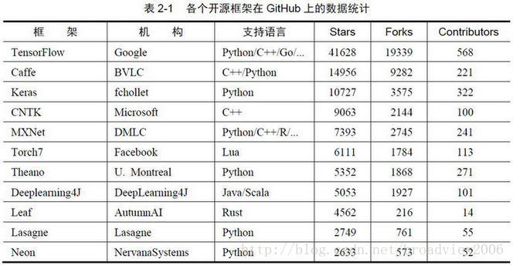

社区活跃度高，将来不会被淘汰
阿里 提供云机器学习PAI 封装Tensorflow Caffe Mxnet
腾讯 推出了 第三代机器学习计算平台：Angle
API查询
API使用
中文版教程: http://wiki.jikexueyuan.com/project/tensorflow-zh/
完整pdf : https://github.com/jikexueyuanwiki/tensorflow-zh
中文社区 ： http://www.tensorfly.cn/
一站式程序员文档： http://devdocs.io/

Slide 5
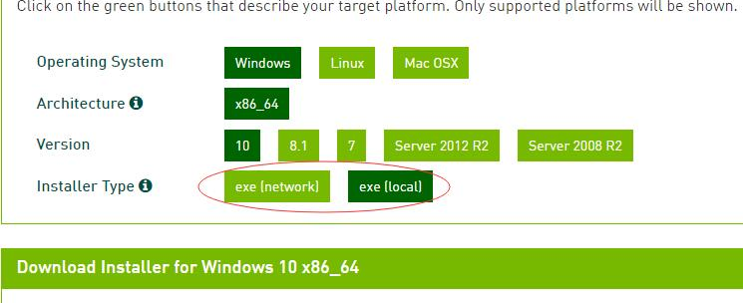

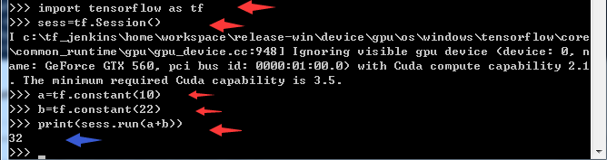
一、安装python
Windows下只支持64-bit Python！！
二、Tensorflow模块
CPU: pip install tensorflow (即用）
GPU: pip install tensorflow-gpu
安装CUDA 集成显卡驱动
1、版本要对应匹配
2、解压后覆盖至CUDA的安装目录
三、测试TensorFlow
安装CuDNN 加速计算

Slide 6
2
模块实现
Tensorflow 中的计算是有数据流的有向图，或称计算图
Tensorflow 节点作为一种运算段操作，节点的有向边作为数据走向。
Tensorflow 计算图中的数据称之为张量（tensor）故名Tensorflow
Tensorflow 有种边没有数据流动，属于依赖控制，如限制内存、分布显存
Tensorflow 在数据流向前，输入数据可为空，但数据类型和计算图必须预先设置，

Slide 7
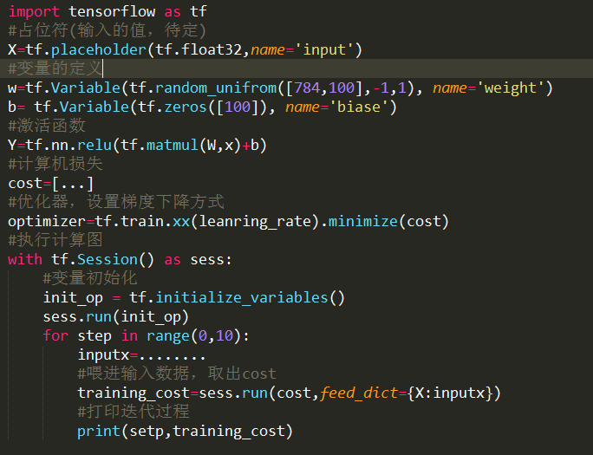
W
x
Matmul
b
Add
Relu
…….
Session提供了交互式接口
通过Session执行计算图和初始化变量

Slide 8
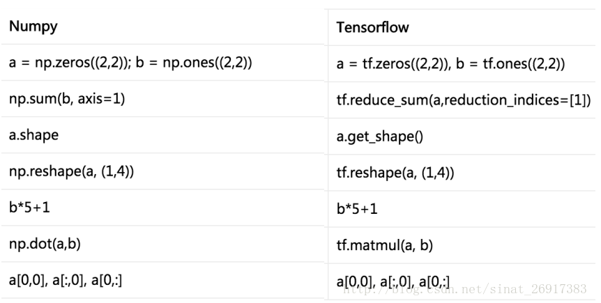
Numpy和tensorflow中的张量对比

Slide 9
定义常量
#constant=tf.constant(value,dtype=None,shape=None,name='constant',verify_shape=False)
constant=tf.constant([[2,3],[4,6]],tf.int32)
with tf.Session() as sess:
print(sess.run(constant))
tf.zeros(shape, dtype=tf.float32, name=None)
tf.zeros_like(tensor, dtype=None, name=None)
tf.ones(shape, dtype=tf.float32, name=None)
tf.ones_like(tensor, dtype=None, name=None)
tf.fill(dims, value, name=None)
tf.constant(value, dtype=None, shape=None, name='Const')

Slide 10
定义变量
不重要的尽量用变量，定义不占用空间
在执行graph图时，一定要初始化
#variable=tf.Variable(value,dtype=None,name='variable')
初始化全部变量
初始化指定变量
variable=tf.Variable(tf.zeros([2,3]),name='scalar')
with tf.Session() as sess:
sess.run(tf.global_variables_initializer())
print(sess.run(variable))
W=tf.Variable(tf.truncated_normal([2,3]))
with tf.Session() as sess:
sess.run(W.initializer)
print(sess.run(W))
占位符描述：
#tf.placeholder(dtype,shape=None,name=None)
：
#第一种方式(先占位-传字典)
a=tf.placeholder(tf.float32,shape=[3]) #占位符
b=tf.constant([5,5,5],tf.float32) #常量
c=tf.add(a,b)
with tf.Session() as sess:
print(sess.run(c,feed_dict={a:[1,2,3]}))
#第一种方式(先先定义-传字典)
a=tf.add(2,5) #常量
b=tf.multiply(a,3)
with tf.Session() as sess:
print(sess.run(b,feed_dict={a:15}

Slide 11
tf.Variable与tf.get_variable()的区别
tf.get_variable() 创建的变量名不受 name_scope 的影响；
tf.get_variable() 创建的变量，name 属性值不可以相同；tf.Variable() 创建变量时，name 属性值允许重复（自动引入别名机制）
两者初始化参数不同，初始化赋值变量形式也不同
W=tf.Variable(initial_value=None, trainable=True, collections=None, validate_shape=True,
caching_device=None, name=None, variable_def=None, dtype=None, expected_shape=None, import_scope=None)
tf.random_normal(shape, mean=0.0, stddev=1.0, dtype=tf.float32, seed=None, name=None)
tf.truncated_normal(shape, mean=0.0, stddev=1.0, dtype=tf.float32, seed=None, name=None)
tf.random_uniform(shape, minval=0, maxval=None, dtype=tf.float32, seed=None, name=None)
W=tf.get_variable(name, shape=None, dtype=None, initializer=None, regularizer=None, trainable=True, collections=None, caching_device=None, partitioner=None, validate_shape=True, custom_getter=None)
tf.random_normal_initializer(mean=0.0, stddev=1.0, seed=None, dtype=tf.float32)
tf.truncated_normal_initializer(mean=0.0, stddev=1.0, seed=None, dtype=tf.float32)
tf.random_uniform_initializer(minval=0, maxval=None, seed=None, dtype=tf.float32)
tf.zeros_initializer(shape, dtype=tf.float32, partition_info=None)

Slide 12
#梯度下降
optimizer=tf.train.GradientDescentOptimizer(learning_rate).minimize(train_cost)
#tf.train.Optimizer
#tf.train.GradientDescentOptimizer #随机梯度下降 SGD(一般不用)
#Adadelta算法的优化器
tf.train.AdadeltaOptimizer （Adagrad变种）
tf.train.AdagradOptimizer #比较好的梯度下降
tf.train.MomentumOptimizer #动量模型，更当前和之前有关
#从物理的角度，在平缓方向，不断积累速度；在陡峭方向，不断变换符号，速度会被抑制
tf.train.AdamOptimizer (一般训练默认用这个)
f.train.FtrlOptimizer
tf.train.ProximalGradientDescentOptimizer
tf.train.ProximalAdagradOptimizer
tf.train.RMSPropOptimizer #平缓更快，陡峭更慢（比较好，比AdagradOptimizer走得快）

Slide 13
计算损失
1、tf.nn.softmax_cross_entropy_with_logits （分类互斥）构造模型
pred = tf.nn.softmax(tf.matmul(hiddle2, w3) + b3) # Softmax
cost = tf.reduce_mean(-tf.reduce_sum(y * tf.log(pred), reduction_indices=1) #损失函数：交叉墒
需要人工做one hot encoding【00001、00010、00100、01000、10000】，才可作为标签
等价于：
pred = tf.matmul(hiddle2, w3) + b3
cost = tf.reduce_mean(tf.nn.softmax_cross_entropy_with_logits(labels=y, logits=pred))
2、tf.nn.sparse_softmax_cross_entropy_with_logits （分类互斥）
内部高效实现类似的onehot encoding,无需人工做onehot和
3、tf.nn.sigmoid_cross_entropy_with_logits（分类独立）
分类之间是独立的、不要求是互斥，label值可以包含多个1或0个1，预测用onehot encoding变成5维的label，训练时当做5个不同的目标来训练即可，但不保证只有一个为1。
4、tf.nn.weighted_cross_entropy_with_logits
是sigmoid_cross_entropy_with_logits的拓展版，输入参数和实现和后者差不多，
可以多支持一个pos_weight参数，目的是可以增加或者减小正样。

Slide 14

3
数据展示

Slide 15
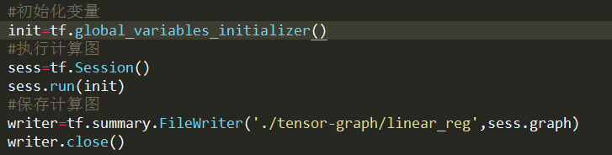
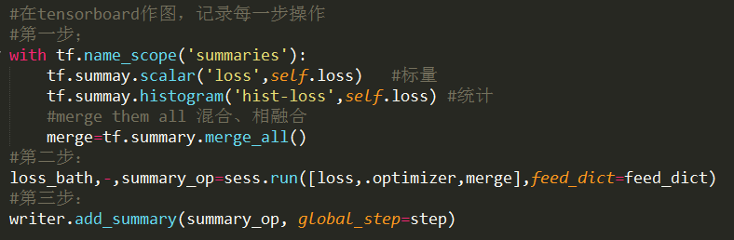
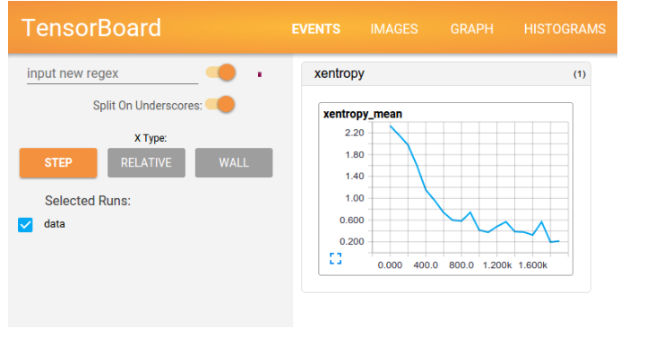
tensorboard --logdir=“./tensor-graph/” 浏览器：http://hg-pc:6006/

Slide 16
3
项目实践

Slide 17
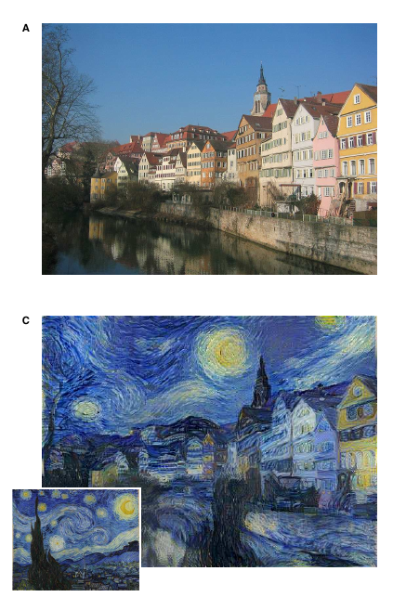

迁移学习实例
prisma APP
内容图片
合成
风格图片

Slide 18
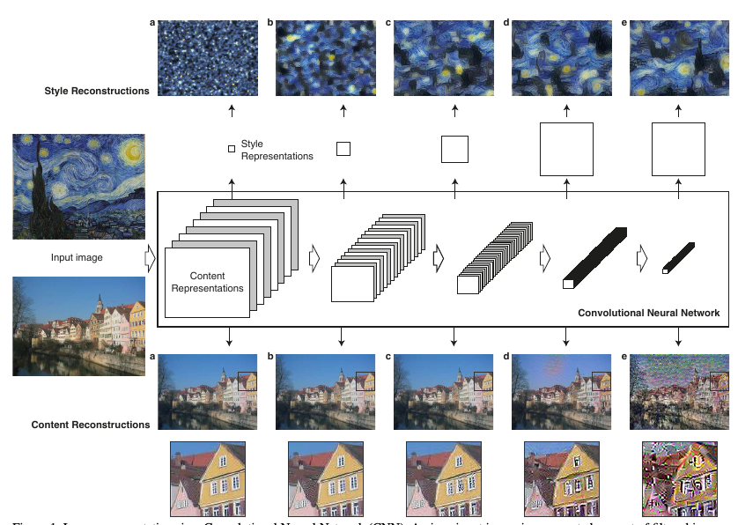
conv1_1,conv2_1,conv3_1,
conv4_1和conv5_1作为style layer
Vggnet-19 网络
conv2_2作为content layer

Slide 19
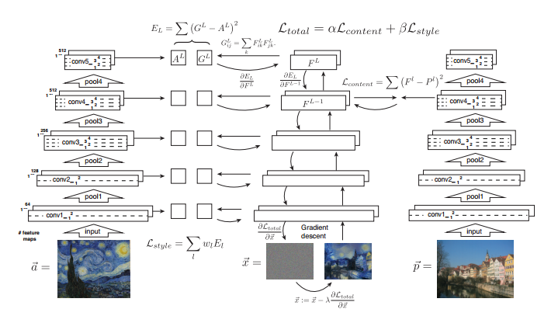

Slide 20
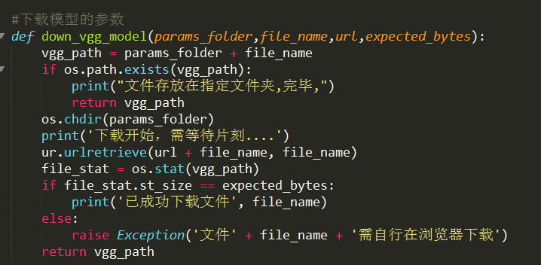
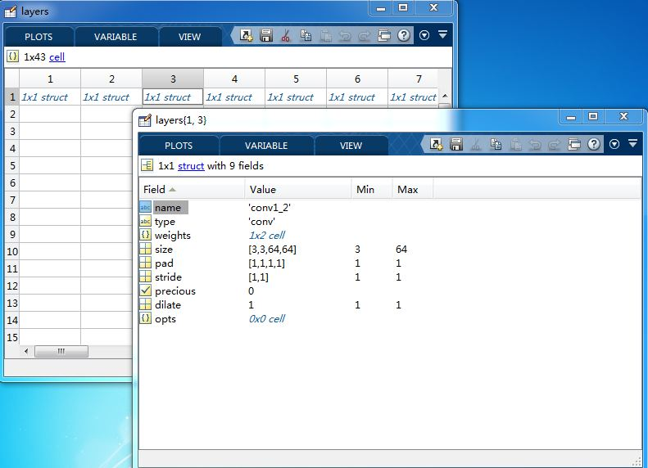

Slide 21
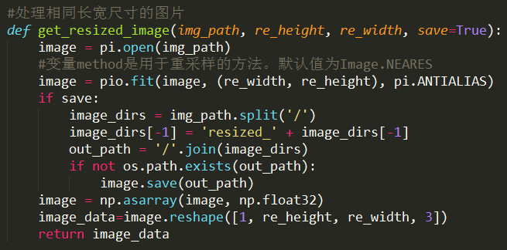

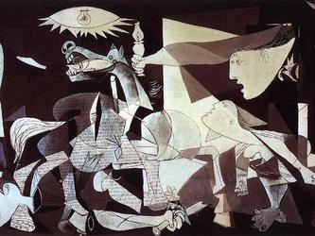
内容图片
风格图片
resized_deadpool 333*250
resized_guernica 333*250

Slide 22
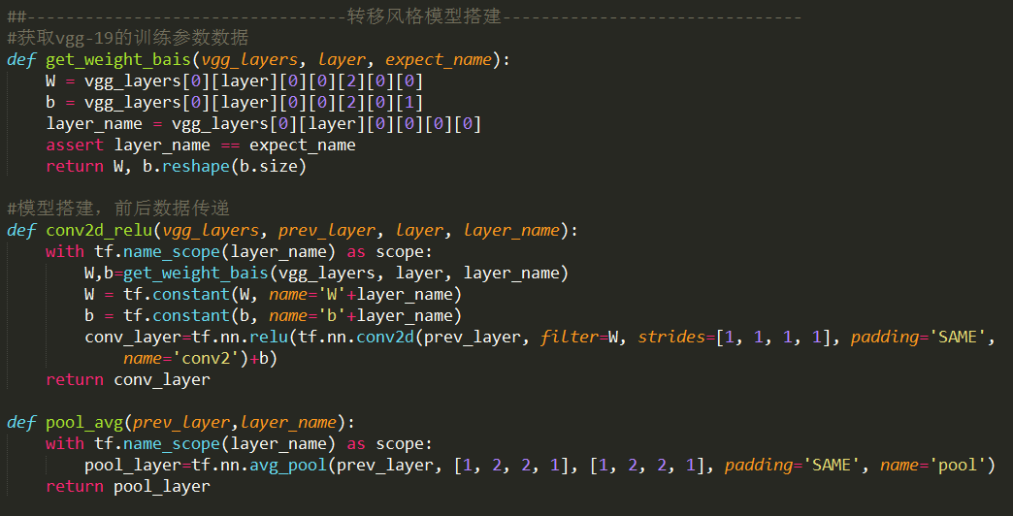

Slide 23
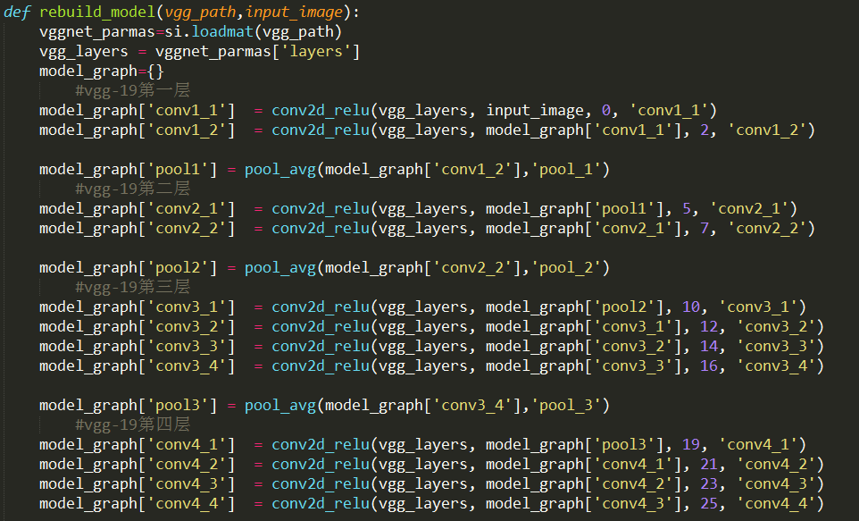
重载模型

Slide 24
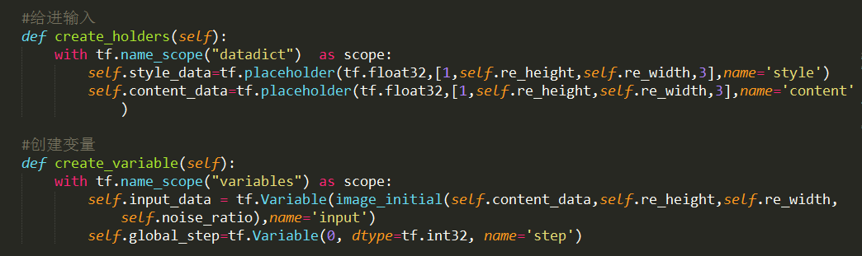
迁移风格，给进的图片是需要训练的参数，网络的参数确实固定的

Slide 25
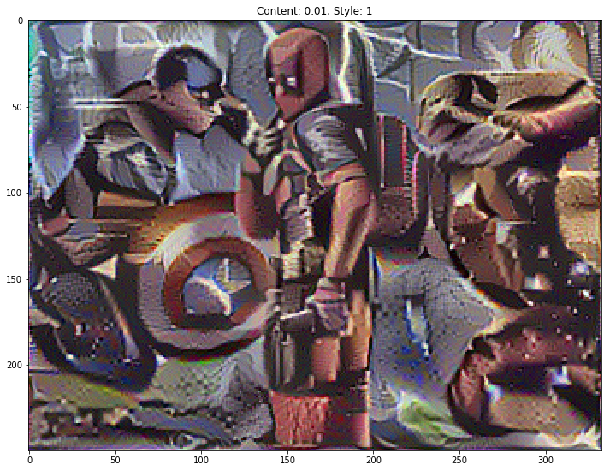

Slide 26
PPT模板下载：www.1ppt.com/moban/ 行业PPT模板：www.1ppt.com/hangye/
节日PPT模板：www.1ppt.com/jieri/ PPT素材下载：www.1ppt.com/sucai/
PPT背景图片：www.1ppt.com/beijing/ PPT图表下载：www.1ppt.com/tubiao/
优秀PPT下载：www.1ppt.com/xiazai/ PPT教程： www.1ppt.com/powerpoint/
Word教程： www.1ppt.com/word/ Excel教程：www.1ppt.com/excel/
资料下载：www.1ppt.com/ziliao/ PPT课件下载：www.1ppt.com/kejian/
范文下载：www.1ppt.com/fanwen/ 试卷下载：www.1ppt.com/shiti/
教案下载：www.1ppt.com/jiaoan/ PPT论坛：www.1ppt.cn
谢谢！

